Slide 1
Φωτογραφίες από μικροσκόπιο με ενδείξεις

Slide 2
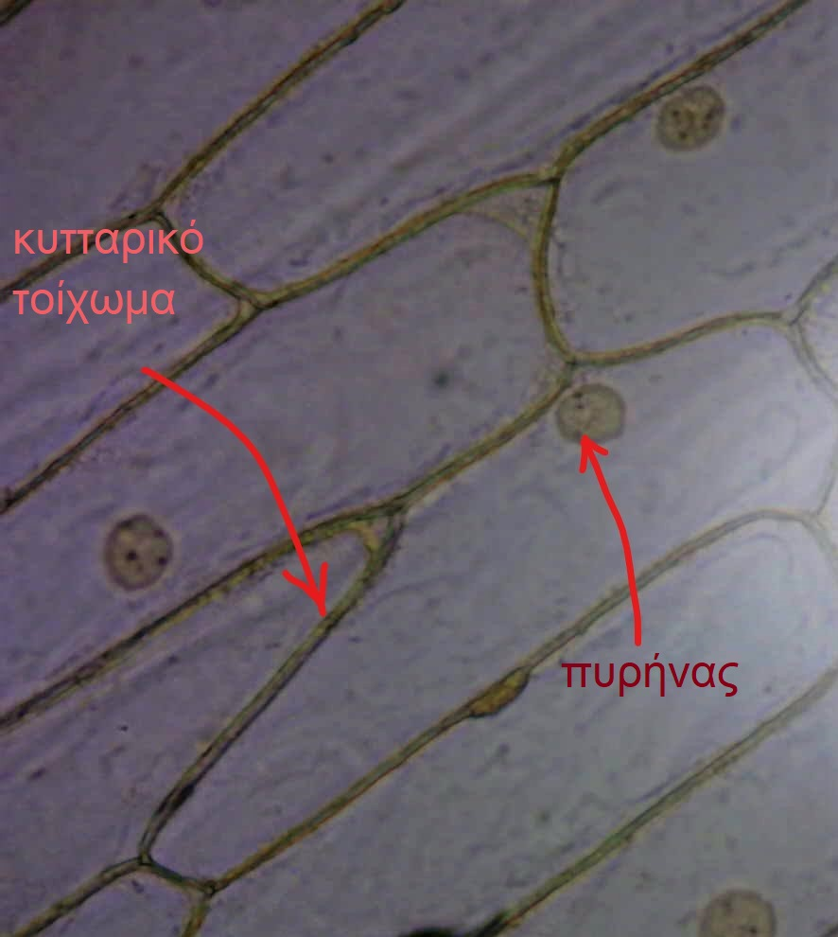
Κύτταρα βολβού κρεμμυδιού 100x

Slide 3
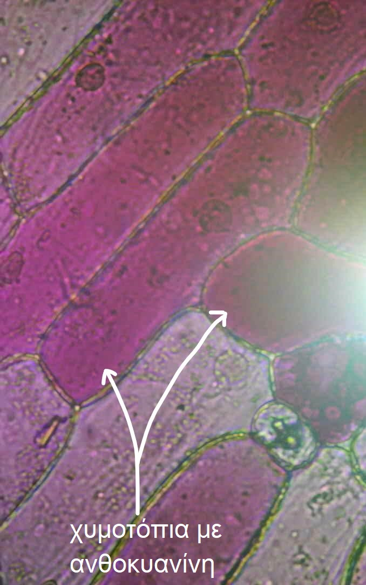
Κύτταρα βολβού κρεμμυδιού από κόκκινο κρεμμύδι 100x

Slide 4
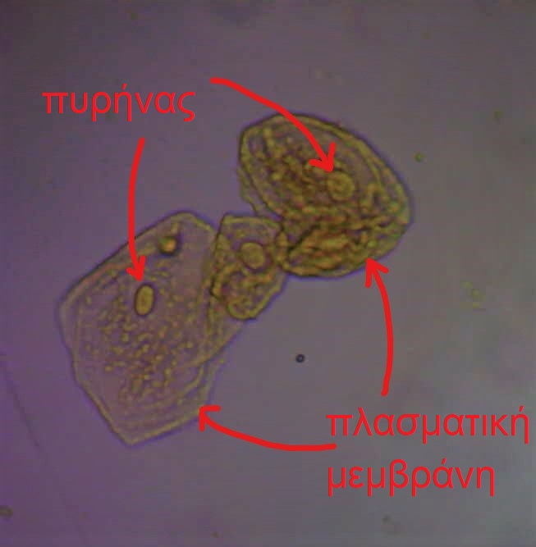
Επιθηλιακά κύτταρα στόματος 400x

Slide 5
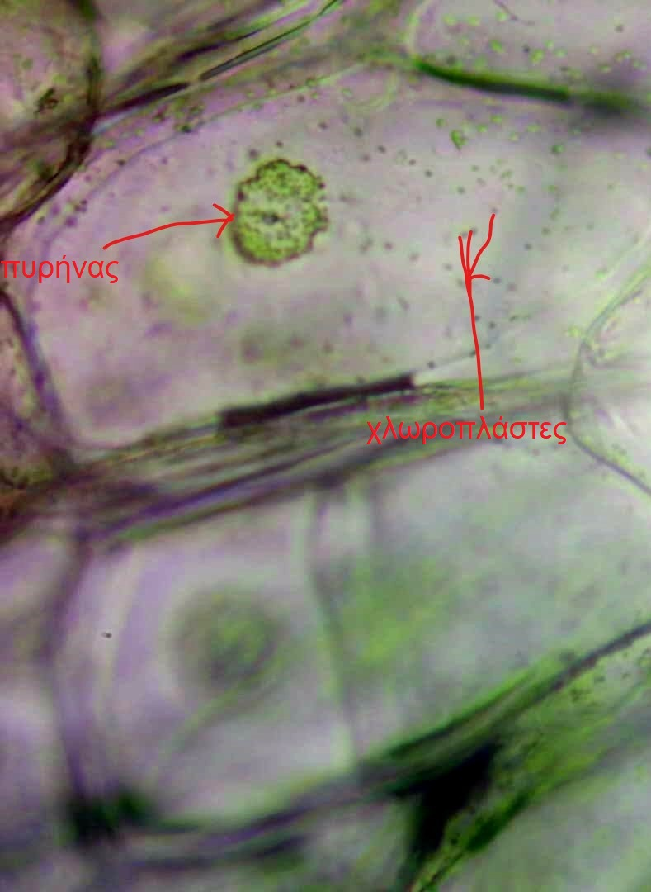
Πράσινη πιπεριά (εγκάρσια τομή) 100x

Slide 6
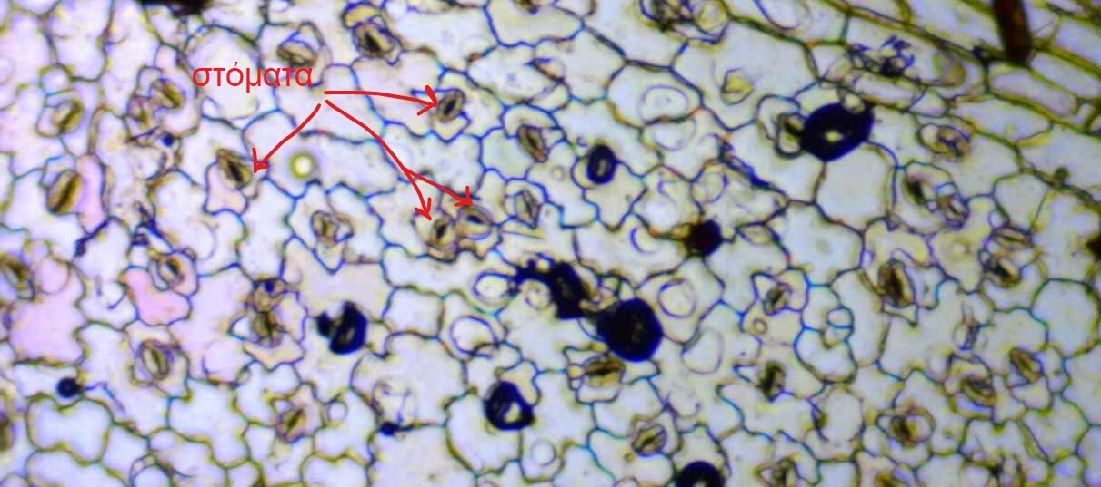
Κάτω επιδερμίδα φύλλου κυκλαμίνου 40x

Slide 7
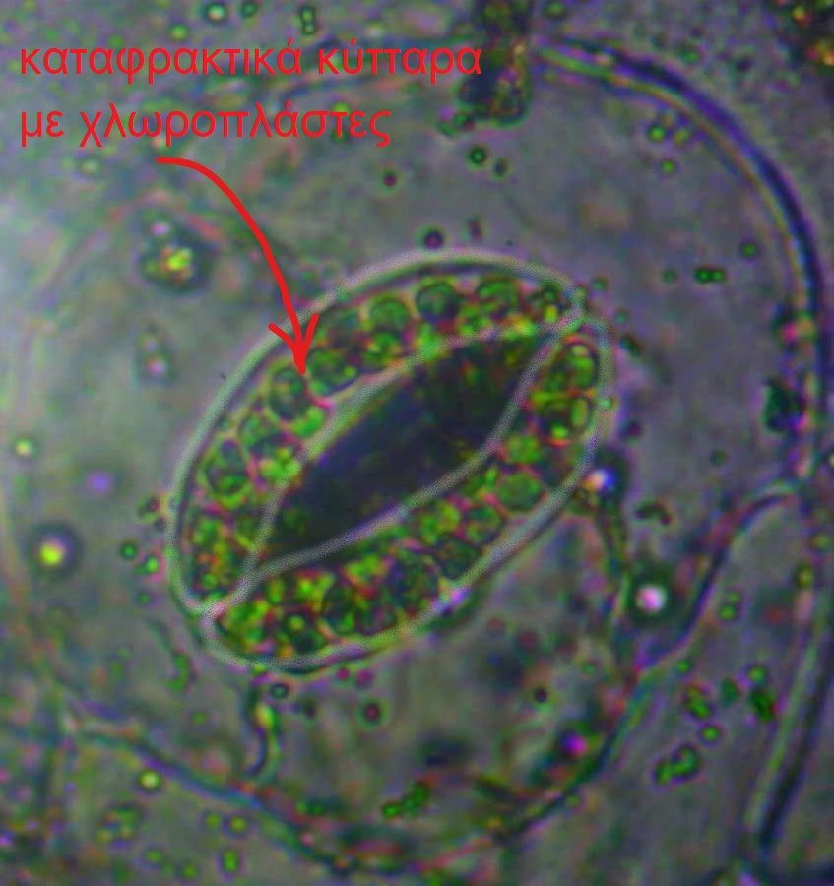
Κάτω επιδερμίδα φύλλου καλαχόης 400x

